Slide 1




Mokomoji medžiaga 5-8 klasių mokiniams
5-8 klasės

Slide 2
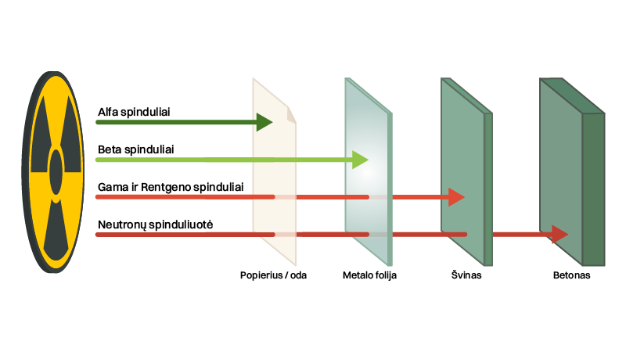
Jonizuojančiosios spinduliuotės tipai
Jonizuojančiosios spinduliuotės tipai skiriasi savo kilme, poveikiu žmogaus organizmui bei apsisaugojimo nuo jos būdais. Jei nuo vieno tipo jonizuojančiosios spinduliuotės galima apsisaugoti, kaip barjerą panaudojus tiesiog popieriaus lapą, nuo kitų jau prireiktų naudoti didelio tankio medžiagas, pavyzdžiui, betoną arba šviną.

Slide 3
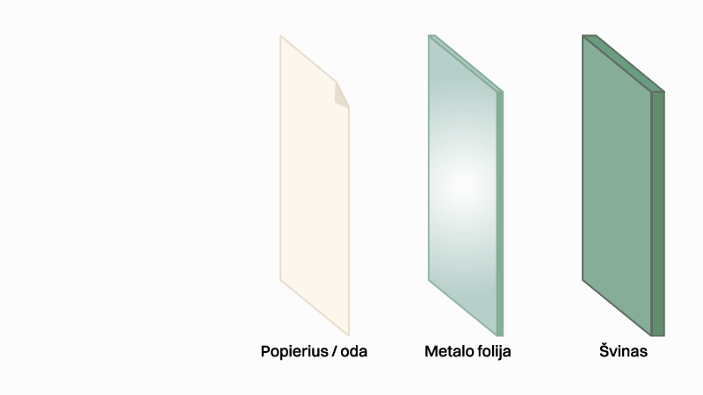
Jonizuojančiosios spinduliuotės tipai
Taigi, kokie yra jonizuojančiosios spinduliuotės tipai:
Alfa spinduliuotė – alfa dalelių, sudarytų iš dviejų protonų ir dviejų neutronų, spinduliuotė. Tai yra pati sunkiausia, didžiausią krūvį turinti ir mažiausiu skvarbumu pasižyminti dalelė. Tai lyg labai didelis akmuo, kuris metamas nuskrieja netoli. Šios dalelės ore nuskrieja tik keletą centimetrų, o jas sulaiko net popieriaus lapas.
Beta spinduliuotė – beta dalelių, t. y. neigiamą krūvį turinčių elektronų srautas. Beta spinduliuotė aplinkoje sklinda toliau nei alfa spinduliuotė. Tai gana didelės energijos elektronų srautas. Nuo šaltinio ore jis sklinda keletą metrų. Šią spinduliuotę visiškai sulaiko plono metalo sluoksnis.

Slide 4
Jonizuojančiosios spinduliuotės tipai
Gama spinduliuotė – didelio dažnio ir labai mažo ilgio elektromagnetinių bangų srautas, kuris sklinda toli ir pasižymi dideliu skvarbumu, jį sulaikyti gali tik storas betono arba švino sluoksnis.
Rentgeno spinduliuotė – tai specialių prietaisų generuojama spinduliuotė, savo savybėmis panaši į gama spinduliuotę. Ši spinduliuotė plačiai naudojama medicinoje ir pramonėje.
Neutronų spinduliuotė – tai laisvųjų neutronų srautas. Tipiški reiškiniai, sukeliantys laisvųjų neutronų išsiskyrimą, yra branduolio dalijimasis arba branduolių suliejimas. Toks reiškinys yra vadinamas branduoline reakcija.

Slide 5


Jonizuojančiosios spinduliuotės šaltiniai ir jų panaudojimas praktikoje
Bandymai naudoti radioaktyviąsias medžiagas vartojamuosiuose gaminiuose yra užfiksuoti dar XIX a., stiklo, vėliau ir keramikos pramonėje, dar vėliau – papuošalų gamyboje.

Slide 6

Jonizuojančiosios spinduliuotės šaltiniai ir jų panaudojimas praktikoje
Ilgainiui jos pradėtos taikyti dar plačiau, nuo laikrodžių, barometrų, laivų ir lėktuvų prietaisų skalių iki odontologijos ir fotografijos. Tačiau tuo metu apie jonizuojančiosios spinduliuotės žalingą poveikį žinoma buvo nedaug arba nežinoma visai.

Slide 7

Jonizuojančiosios spinduliuotės šaltiniai ir jų panaudojimas praktikoje
Pradėkime nuo pradžių ir pirmiausia išsiaiškinkime, kas yra jonizuojančiosios spinduliuotės šaltiniai ir kokie jie gali būti.
Jonizuojančiosios spinduliuotės šaltiniai yra radioaktyviosios medžiagos ir spinduliuotę gaminantys įrenginiai. Jonizuojančiosios spinduliuotės šaltiniai yra gamtinės ir dirbtinės kilmės. Mes esame apsupti gamtinių šaltinių – kosminių spindulių bei žemėje ir ore esančių gamtinių radionuklidų.

Slide 8
Jonizuojančiosios spinduliuotės šaltiniai ir jų panaudojimas praktikoje
Gamtinių radionuklidų yra žemės uolienose, dirvoje, grunte, statybinėse medžiagose yra natūralios kilmės radionuklidų, kurie susidaro skylant uranui, toriui, kaliui. Jonizuojančiąją spinduliuotę generuojantys įrenginiai, pavyzdžiui, rentgeno aparatai, generuoja jonizuojančiąją spinduliuotę ir nustoja skleisti spinduliuotę, kai aparatas yra išjungiamas.

Slide 9
Jonizuojančiosios spinduliuotės šaltiniai ir jų panaudojimas praktikoje
Šiandien jonizuojančioji spinduliuotė plačiai naudojama medicinoje:
rentgeno nuotraukoms daryti;
vėžiui gydyti;
stomatologijos gaminiams bei medicinos priemonėms sterilizuoti.

Slide 10

Jonizuojančiosios spinduliuotės šaltiniai ir jų panaudojimas praktikoje
Jonizuojančioji spinduliuotė naudojama ir žemės ūkyje, pramonėje, moksle.
Augalų sėklas veikiant radiacija naikinamos bakterijos. Be augalų stiprinimo, spinduliuotė gali būti naudojama vabzdžių populiacijoms kontroliuoti, taip sumažinant pavojingų pesticidų naudojimą.

Slide 11
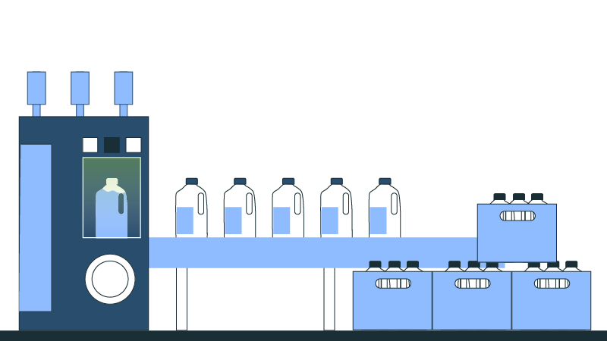
Jonizuojančiosios spinduliuotės šaltiniai ir jų panaudojimas praktikoje
Pramonėje – tankio matuokliuose, kurie naudojami keliams tiesti, lygio matuokliuose, kurie matuoja medžiagų užpildymo lygį ir kt.

Slide 12

Jonizuojančiosios spinduliuotės šaltiniai ir jų panaudojimas praktikoje
Mokslo institucijos naudoja jonizuojančiąją spinduliuotę laboratoriniuose ir eksperimentiniuose tyrimuose.
Pavyzdžiui, jonizuojančioji spinduliuotė padėjo daugiau sužinoti apie dirvožemio tipus, kurių reikia skirtingiems augalams, taip pat apie naujai atrastų naftos telkinių dydžius ir vandenyno srovių pėdsakus. Be to, mokslininkai naudoja mažos energijos radioaktyviuosius šaltinius dujų chromatografijoje, kad nustatytų naftos produktų komponentus.

Slide 13
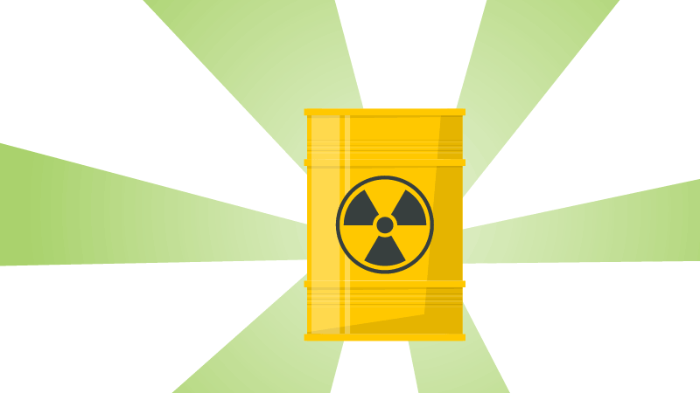
Paliktieji radioaktyvieji šaltiniai. Kaip elgtis radus paliktąjį radioaktyvųjį šaltinį
Paliktieji radioaktyvieji šaltiniai – tai radioaktyvieji šaltiniai ar radioaktyviosiomis medžiagomis užteršti objektai ir daiktai, esantys ne tam skirtoje vietoje, ir jų radiacinė sauga nėra užtikrinta. Paliktieji šaltiniai gali kelti pavojų žmonėms ir aplinkai.
Jeigu radinys sunkus, masyvus, ant jo yra įspėjamasis jonizuojančiosios spinduliuotės ženklas, didelė tikimybė, kad tai bus paliktasis radioaktyvusis šaltinis.
Radus paliktąjį radioaktyvųjį šaltinį arba įtarus, kad radinys skleidžia jonizuojančiąją spinduliuotę, jo negalima liesti ar ardyti.

Slide 14

Paliktieji radioaktyvieji šaltiniai. Kaip elgtis radus paliktąjį radioaktyvųjį šaltinį
Veiksmai, kurių būtina imtis:
Neliesti radinio.

Slide 15
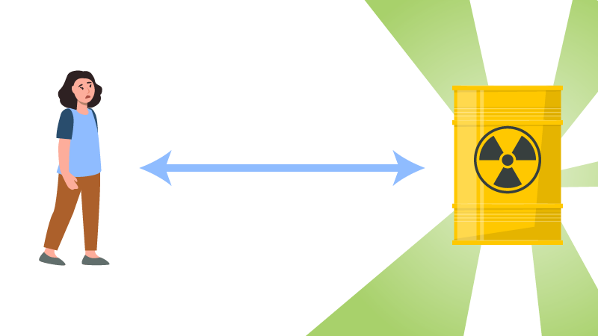
Paliktieji radioaktyvieji šaltiniai. Kaip elgtis radus paliktąjį radioaktyvųjį šaltinį
Veiksmai, kurių būtina imtis:
Stengtis kuo mažiau laiko praleisti šalia jo. Tuoj pat atsitraukti, nes, didėjant atstumui, jonizuojančiosios spinduliuotės lygis ir poveikis žmogaus sveikatai mažėja.

Slide 16

Paliktieji radioaktyvieji šaltiniai. Kaip elgtis radus paliktąjį radioaktyvųjį šaltinį
Veiksmai, kurių būtina imtis:
Perspėti aplinkinius.

Slide 17

Paliktieji radioaktyvieji šaltiniai. Kaip elgtis radus paliktąjį radioaktyvųjį šaltinį
Veiksmai, kurių būtina imtis:
Neleisti prisiartinti kitiems žmonėms.

Slide 18
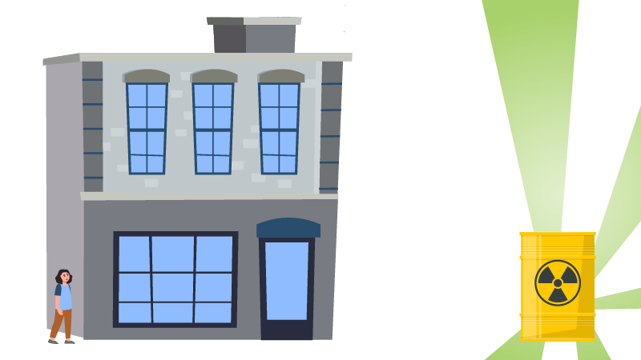
Paliktieji radioaktyvieji šaltiniai. Kaip elgtis radus paliktąjį radioaktyvųjį šaltinį
Veiksmai, kurių būtina imtis:
Slėptis už apsauginio barjero.

Slide 19
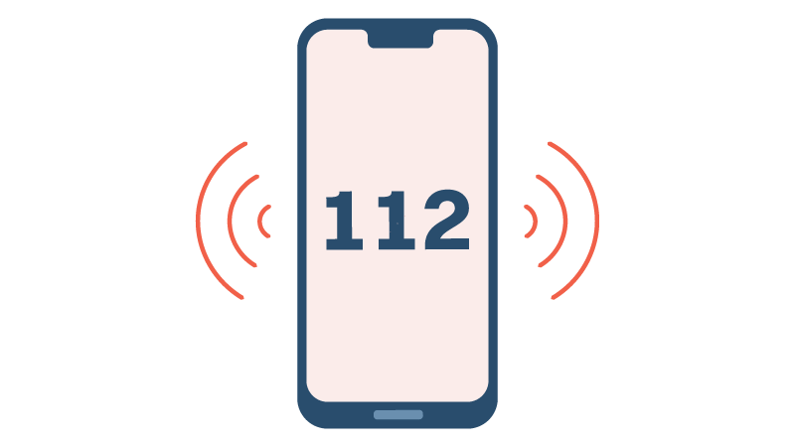
Paliktieji radioaktyvieji šaltiniai. Kaip elgtis radus paliktąjį radioaktyvųjį šaltinį
Veiksmai, kurių būtina imtis:
Skambinti skubiosios pagalbos tarnybų numeriu 112 ar tiesiogiai Radiacinės saugos centrui.

Slide 20

Paliktieji radioaktyvieji šaltiniai. Kaip elgtis radus paliktąjį radioaktyvųjį šaltinį
Veiksmai, kurių būtina imtis:
Sulaukti pagalbos tarnybų ir suteikti jiems informaciją.

Slide 21

Paliktieji radioaktyvieji šaltiniai. Kaip elgtis radus paliktąjį radioaktyvųjį šaltinį
Veiksmai, kurių būtina imtis:
Įtarus, kad buvo patirta apšvita, kreiptis į gydymo įstaigą.

Slide 22

Paliktieji radioaktyvieji šaltiniai. Kaip elgtis radus paliktąjį radioaktyvųjį šaltinį
Prisimink!
Susidūrus su paliktaisiais radioaktyviaisiais šaltiniais, svarbiausia yra:
Laikas – praleisti kuo mažiau laiko šalia šaltinio.

Slide 23
Paliktieji radioaktyvieji šaltiniai. Kaip elgtis radus paliktąjį radioaktyvųjį šaltinį
Prisimink!
Susidūrus su paliktaisiais radioaktyviaisiais šaltiniais, svarbiausia yra:
Atstumas – būti kuo toliau nuo šaltinio.

Slide 24
Paliktieji radioaktyvieji šaltiniai. Kaip elgtis radus paliktąjį radioaktyvųjį šaltinį
Prisimink!
Susidūrus su paliktaisiais radioaktyviaisiais šaltiniais, svarbiausia yra:
Barjeras – slėptis už barjero, kuris apsaugotų nuo jonizuojančiosios spinduliuotės.

Slide 25
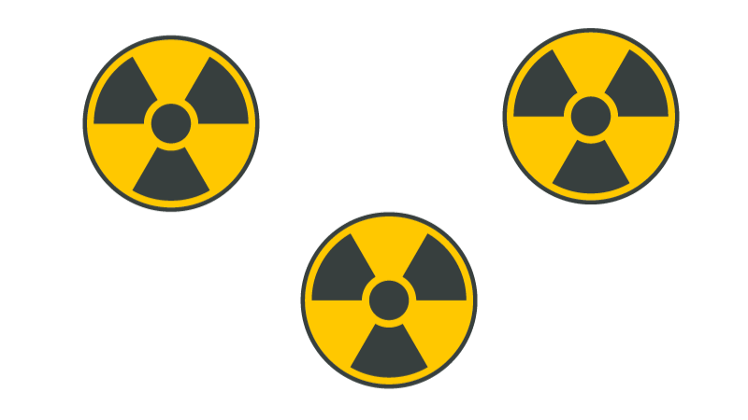
Radiacinis fonas Lietuvoje
Radiacinis fonas – tai jonizuojančiosios spinduliuotės lygis aplinkoje, kurio matavimo vienetas SI sistemoje yra Sv/h (sivertas per valandą). Kadangi tai yra didelis matavimo vienetas, dažniausiai naudojami radiacinio fono matavimo vienetai µSv/h (mikrosivertai per valandą) arba nSv/h (nanosivertai per valandą).
1 µSv/val. = 0,000001 Sv/val.
1 nSv/val. = 0,000000001 Sv/val.
Radiacinis fonas yra matuojamas kaip aplinkos gama dozės galia. Lietuvoje normalus radiacinis fonas yra nuo 50–120 nSv/val. verčių ribose. Radiacinį foną sudaro gamtinių ir dirbtinės kilmės radionuklidų aplinkoje skleidžiama jonizuojančioji spinduliuotė.

Slide 26
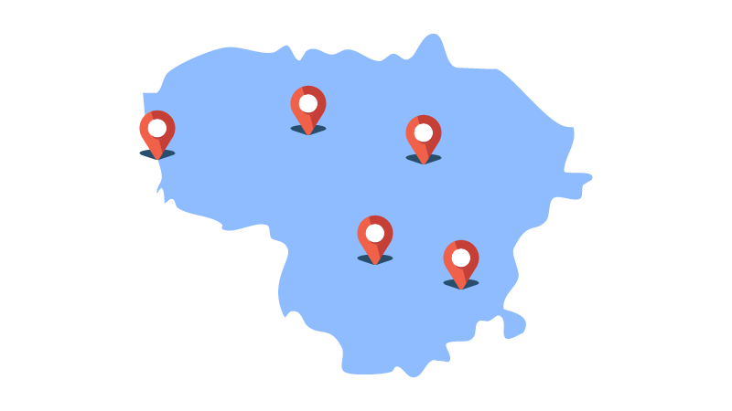
Radiacinis fonas Lietuvoje
Gamtinę jonizuojančiąją spinduliuotę skleidžia įvairūs šaltiniai – kosminė spinduliuotė, gamtinės kilmės radionuklidai (esantys grunte, maiste, geriamajame vandenyje, statybinėse medžiagose), radioaktyviosios radono dujos, patenkančios į pastatų vidų iš žemės gelmių. Prie gamtinio radiacinio fono, supančio mus visur ir kintančio priklausomai nuo geografinės vietovės, žmogus yra prisitaikęs.

Slide 27
Radiacinis fonas Lietuvoje
Nustatyta, kad Lietuvoje nedidelių gamtinio radiacinio fono pokyčių gali būti priklausomai nuo paros laiko, kai dėl gamtinės kilmės radioaktyviųjų radono dujų, išsiskiriančių iš dirvožemio, kaitos didžiausias radiacinis fonas būna anksti ryte, o šiek tiek mažesnis – apie 18 val.
Taip pat moksliškai įrodyta, kad šiek tiek mažesnis fonas būna žiemai baigiantis ir didesnis – rudens pradžioje. Tai lemia oro ir dirvožemio temperatūrų skirtumas. Radiacinį foną gali keisti ir krituliai, kurie drėkina dirvožemį, užpildo jo kapiliarus ir todėl radono dujų iš dirvožemio išsiskiria daugiau.

Slide 28

Radiacinis fonas Lietuvoje
Radiaciniam fonui įtakos turi ir dirbtinės kilmės radionuklidai, pasklidę aplinkoje po branduolinės energetikos objektų avarijų, branduolinių ginklų bandymų ir pan., tačiau šių radionuklidų indėlis į radiacinį foną Lietuvoje yra labai nedidelis.
Radiacinį foną Lietuvoje nuolat matuoja 44 oro ankstyvojo radiacinio pavojaus perspėjimo stotys RADIS. Keturios stotys matuoja Neries ir Nemuno vandens radioaktyvųjį užterštumą. Stočių duomenys ir RADIS tinklo stotelių išdėstymą galima rasti interneto svetainėje.

Slide 29
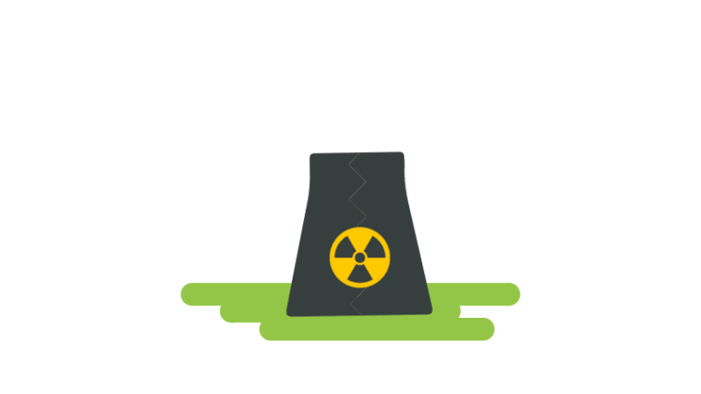
Branduolinės ar radiologinės avarijos
Černobylio atominės elektrinės avarija – ši avarija įvyko 1986 m. balandžio 26 d. ketvirtajame Černobylio atominės elektrinės bloke, esančiame netoli Ukrainos miesto Pripetės. Sprogus branduoliniam reaktoriui jis buvo visiškai sunaikintas, o į aplinką išmestas didelis kiekis radioaktyviųjų medžiagų (radioaktyvūs cezio ir jodo izotopai). Debesis, susidaręs nuo degančio reaktoriaus, išnešiojo įvairias radioaktyviąsias medžiagas didžiojoje Europos dalyje. Per radioaktyvius kritulius labiausiai užterštas regionas į šiaurės rytus nuo branduolinės jėgainės (dabartinėje Baltarusijoje, Rusijoje ir Ukrainoje).

Slide 30
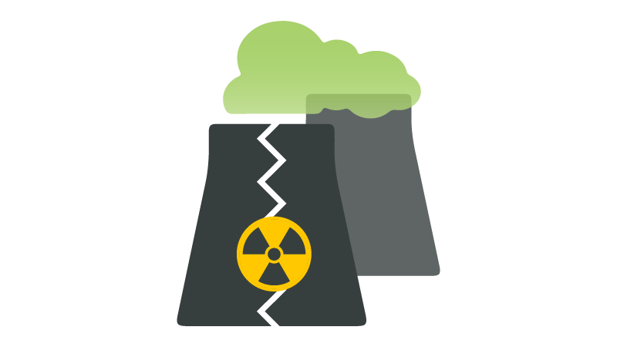
Branduolinės ar radiologinės avarijos
Pagrindiniai veiksniai, nulėmę avariją:
Reaktorius neatitiko saugumo reikalavimų ir turėjo pavojingų konstrukcinių ypatumų.

Slide 31

Branduolinės ar radiologinės avarijos
Pagrindiniai veiksniai, nulėmę avariją:
Bloga eksploatacijos reglamento saugumo dalies kokybė, neveiksminga valdymo ir priežiūros sauga branduolinėje energetikoje, bendra branduolinio saugumo kultūros stoka tiek valstybės, tiek vietos lygmeniu.

Slide 32
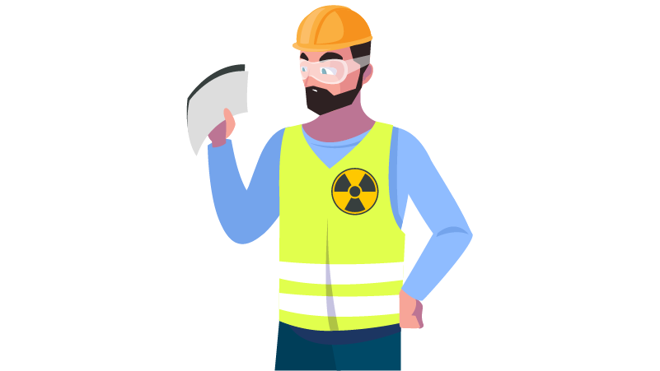
Branduolinės ar radiologinės avarijos
Pagrindiniai veiksniai, nulėmę avariją:
Personalas nebuvo pakankamai supažindintas su saugumui įtakos turinčiomis elektrinės funkcijomis, padarė daug klaidų ir pažeidė galiojančias instrukcijas bei bandymų programą.

Slide 33
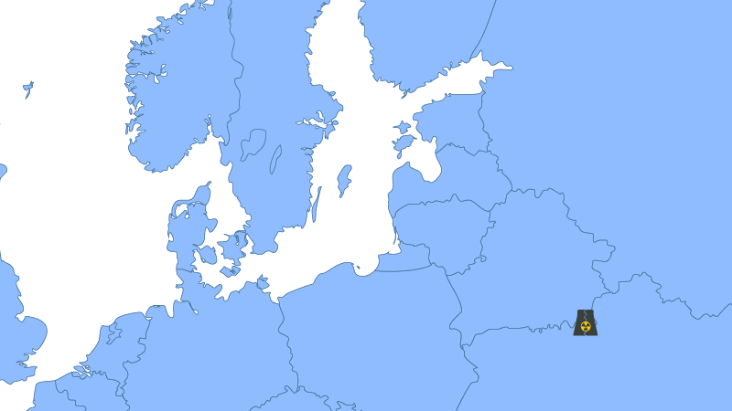
Branduolinės ar radiologinės avarijos
Tai didžiausia tokio tipo avarija visoje branduolinės energetikos istorijoje, tiek pagal spėjamą žuvusiųjų ir nukentėjusių nuo jos padarinių žmonių skaičių, tiek pagal ekonominę žalą.

Slide 34
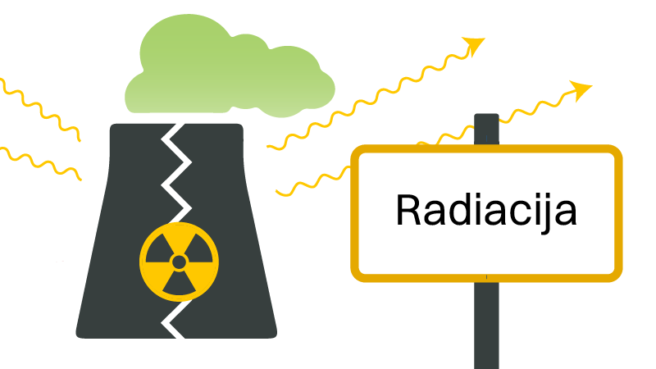
Branduolinės ar radiologinės avarijos
Černobylio atominės elektrinės avarija yra viena iš dviejų istorijoje įvertintų aukščiausiu, 7 lygiu, pagal tarptautinę branduolinių ir radiologinių įvykių skalę. Ši avarija parodė, kad per palyginti trumpą laiką, kelias paras, radioaktyviųjų medžiagų gali pasklisti didelėje teritorijoje.

Slide 35

Branduolinės ar radiologinės avarijos
Vienas didžiausių trūkumų reaguojant į Černobylio atominės elektrinės avariją buvo pavėluotas gyventojų informavimas. Informacijos trūkumas ar visiškas jos nebuvimas leido atsirasti nepasitikėjimui vykdomomis apsaugos priemonėmis (evakavimu, perkėlimu ir pan.) ir turėjo neigiamos įtakos sveikatai (baimė, stresas), kartais net ir nesusijusios su avarinės apšvitos tiesioginiu poveikiu.
Gyventojų informavimas ir instruktavimas, skubūs apsaugomieji veiksmai, tokie kaip slėpimasis, evakavimas, skydliaukės blokavimas stabiliuoju jodu, užterštų maisto produktų vartojimo uždraudimas, buvo rekomenduoti pavėluotai ir neapsaugojo žmonių nuo avarinės apšvitos neigiamo poveikio sveikatai.

Slide 36
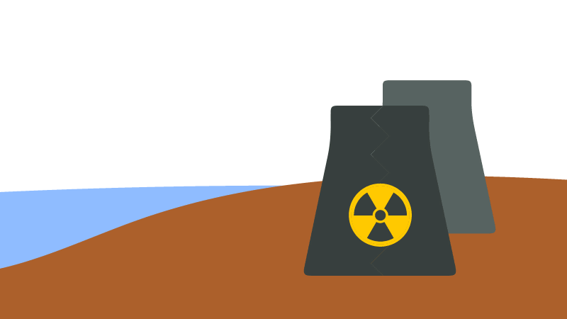
Branduolinės ar radiologinės avarijos
2011 m. kovo 11 d. Ramiajame vandenyne prie rytinės Japonijos pakrantės įvykęs galingas 9 balų žemės drebėjimas smarkiai supurtė žemę palei Fukušimos prefektūros pakrantę. Dėl žemės drebėjimo automatiškai išsijungė trys Fukušimos Daiiči atominės elektrinės reaktoriai, kiti trys reaktoriai tuo metu buvo išjungti planiniam patikrinimui atlikti.
Žemės drebėjimas nutraukė išorinį elektros energijos tiekimą, o atominės elektrinės dyzelinius elektros generatorius buvo užpylęs cunamis. Dėl aušinimo sutrikimų iš dalies išsilydė 1, 2 ir 3 reaktorių branduolinis kuras, įvykę sprogimai kovo 12, 13 ir 15 d. lėmė didelio kiekio radioaktyviųjų medžiagų išmetimą į atmosferos orą ir Ramųjį vandenyną.

Slide 37
Branduolinės ar radiologinės avarijos
Radionuklidais buvo užteršta maždaug 80 kilometrų zona aplink Fukušimos branduolinę elektrinę, tačiau didesnio lygio tarša registruota kur kas mažesnėje teritorijoje. Iš 20 kilometrų zonos 2011 m. kovo 11–12 d. buvo evakuoti gyventojai. Iš kai kurių kitų zonų irgi buvo evakuoti gyventojai arba taikytos kitos gyventojų apsaugos priemonės.

Slide 38
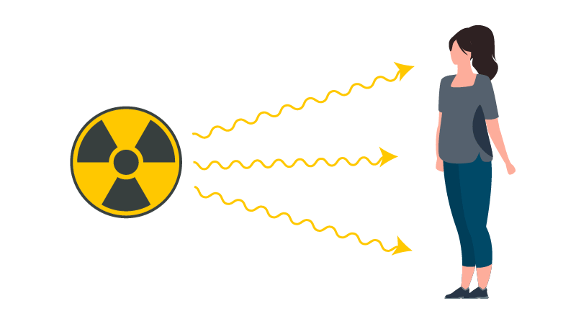
Branduolinės ar radiologinės avarijos
Pagrindinė šios katastrofos priežastis – projektuojant Fukušimos branduolinę elektrinę buvo laikoma, kad aukščiausia cunamio banga jos aplinkoje gali būti maždaug 3,1 metrų aukščio. Tuo tarpu bangolaužio aukštis ties 1–4 energijos blokais buvo tik 5,5 metrų, pakrantės siurblinės pastatytos 4 metrų lygyje, o kiti elektrinės 1–4 energijos blokų pastatai pastatyti maždaug 10 metrų lygyje. Taip pat katastrofa atskleidė tai, kad numatytos avarijų valdymo priemonės nebuvo pakankamos.

Slide 39
Branduolinės ar radiologinės avarijos
Sunkios gamtinės nelaimės sukelta Fukušimos branduolinės elektrinės avarija iki šiol neturi precedento, tai buvo triguba katastrofa, nes avarija vienu metu įvyko net trijuose branduoliniuose reaktoriuose. Dėl žemės drebėjimo ir cunamio žuvo apie 20 tūkst. žmonių, buvo sugriauta daugiau nei 150 tūkst. statinių, 4,4 mln. namų ūkių liko be elektros, o 1,5 mln. – be geriamojo vandens. Fukušimos branduolinės elektrinės dezaktyvavimo, išmontavimo ir radioaktyviųjų atliekų tvarkymo darbai tęsiami iki šiol. Teigiama, kad jie užtruks dar apie 30–40 metų.

Slide 40

Išvykimo krepšio paruošimas
Išvykimo krepšys padės ekstremaliosios situacijos atveju išgyventi pačias svarbiausias pirmas 3 paras – 72 val.

Slide 41

Išvykimo krepšio paruošimas
Ekstremalioji situacija – tai tokia situacija, dėl kurios gali kilti pavojus žmonių sveikatai, gyvybei, turtui ar aplinkai. Pavyzdžiui, labai stiprus uraganas, potvynis, avarija, įvykusi atominėje elektrinėje, ir pan. Šiame krepšyje turi būti sudėti svarbūs dokumentai, maisto produktai ir vanduo, šilti drabužiai, batai bei kiti būtiniausi daiktai. Aptark su tėvais, kam reikalingas išvykimo krepšys, ir kokius daiktus svarbu įsidėti. Išsamią informaciją apie išvykimo krepšio sudėtį rasi Lietuvos pasirengimo ekstremaliosioms situacijoms svetainėje:

Slide 42

Išvykimo krepšio paruošimas
Kartu su tėvais pasirūpink savo išvykimo krepšiu, kuriame turėtų būti:
Keli buteliukai su vandeniu.

Slide 43

Išvykimo krepšio paruošimas
Kartu su tėvais pasirūpink savo išvykimo krepšiu, kuriame turėtų būti:
Maisto produktų. Pavyzdžiui: juodas šokoladas, javainių batonėliai, džiovintų uogų ir riešutų mišinys, sultys vaikams, užpilama grūdų košė.

Slide 44
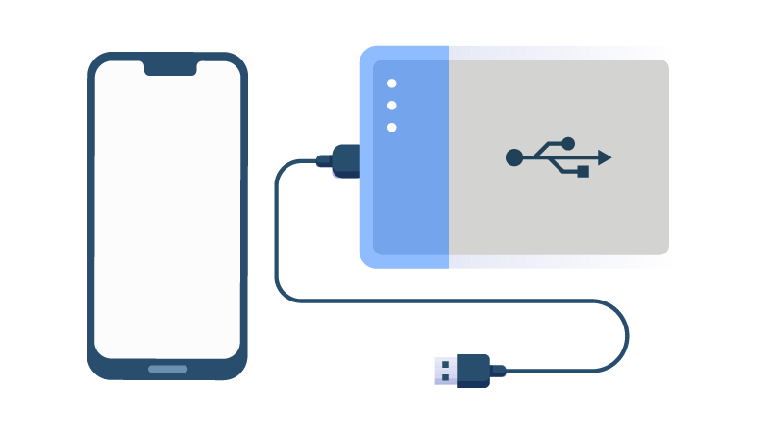
Išvykimo krepšio paruošimas
Kartu su tėvais pasirūpink savo išvykimo krepšiu, kuriame turėtų būti:
Mobilusis telefonas, mobiliojo telefono kroviklis, išorinė nešiojama baterija (angl. power bank).

Slide 45

Išvykimo krepšio paruošimas
Kartu su tėvais pasirūpink savo išvykimo krepšiu, kuriame turėtų būti:
Šviesos (energijos) šaltinių. Prožektorius, šviečiančios lazdelės, atsarginiai elementai.

Slide 46
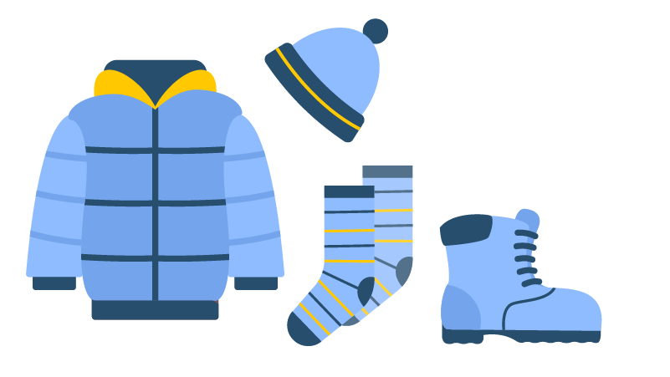
Išvykimo krepšio paruošimas
Kartu su tėvais pasirūpink savo išvykimo krepšiu, kuriame turėtų būti:
Drabužiai, batai. Neperšlampama ir apsauganti nuo vėjo striukė, šiltas megztinis, šiltos kelnės, kojinės, apatiniai, šilta kepurė, skarelė.

Slide 47
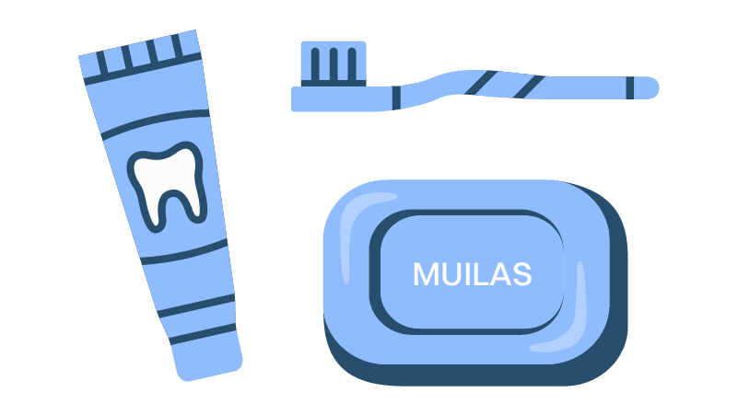
Išvykimo krepšio paruošimas
Kartu su tėvais pasirūpink savo išvykimo krepšiu, kuriame turėtų būti:
Asmens higienos reikmenys. Tualetinio popieriaus ritinėlis, vaikiškos drėgnos servetėlės, vaikiškas muilas, dantų pasta, dantų šepetėlis, šukos.

Slide 48
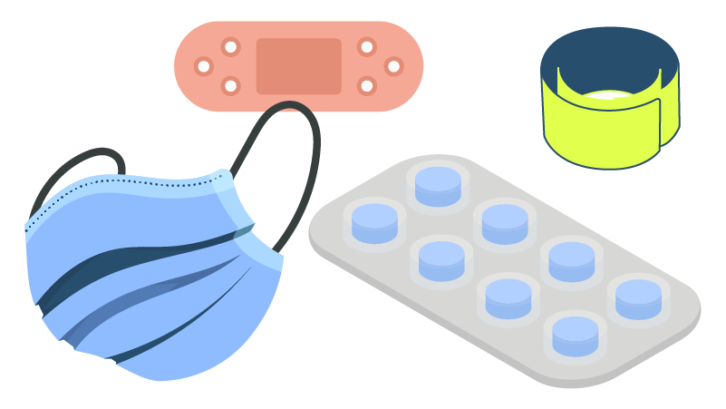
Išvykimo krepšio paruošimas
Kartu su tėvais pasirūpink savo išvykimo krepšiu, kuriame turėtų būti:
Vaistai ir saugos priemonės. Švilpukas, atšvaitų juostos, skirtos uždėti ant rankų, vienkartinės medicininės kaukės ir respiratoriai, įvairių dydžių pleistrai, elastinis bintas, bintas, kalio jodido tabletės, tavo vartojami vaistai.

Slide 49

Išvykimo krepšio paruošimas
Kartu su tėvais pasirūpink savo išvykimo krepšiu, kuriame turėtų būti:
Antklodė ir pagalvėlė. Šilta vaikiška antklodė, pripučiama kelioninė pagalvėlė.

Slide 50
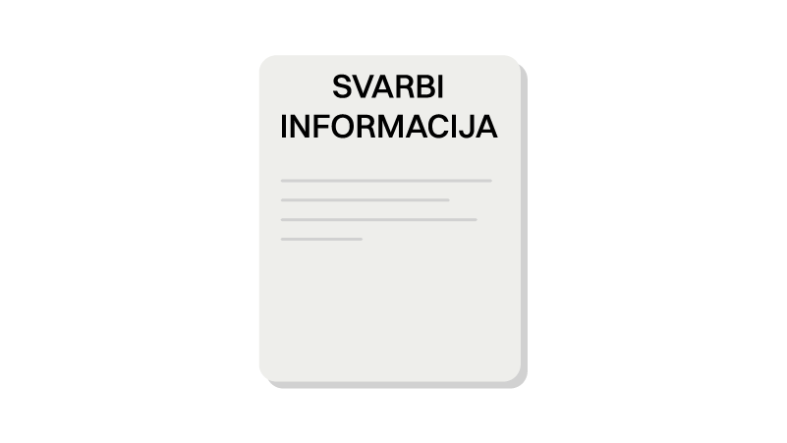
Išvykimo krepšio paruošimas
Kartu su tėvais pasirūpink savo išvykimo krepšiu, kuriame turėtų būti:
Svarbūs dokumentai. Informacinis lapas „Svarbi informacija“, kuriame būtų surašyta informacija apie tave. Tavo gimimo metai, tavo gyvenamosios vietos adresas, tavo tėvų ir kitų šeimos narių kontaktinė informacija su nuotraukomis.

Slide 51

Išvykimo krepšio paruošimas
Kartu su tėvais pasirūpink savo išvykimo krepšiu, kuriame turėtų būti:
Žaislai, stalo žaidimas. Mėgstamas žaislas, stalo žaidimas, spalvotų pieštukų, spalvinimo knygelė ar skaitoma knyga.
Prisimink!
Šeimoje turėtumėte susitarti, kas bus atsakingas už išvykimo krepšį ar krepšius nelaimės atveju.

Slide 52
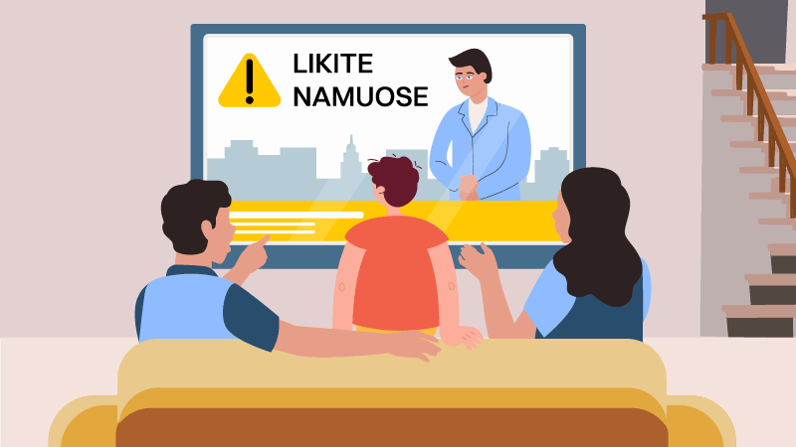
Gyventojų apsaugomieji veiksmai branduolinės avarijos metu (I)
Kaip elgtis branduolinės ar radiologinės avarijos atveju? Išgirdę perspėjimą apie radiacinį pavojų, nepaisydami to, kur esate, eikite į vidų arba likite viduje, sekite informaciją per Lietuvos radiją ar televiziją, interneto svetainėje www.lt72.lt

Slide 53

Gyventojų apsaugomieji veiksmai branduolinės avarijos metu (I)
Pirmieji veiksmai:
Branduolinės ar radiologinės avarijos atveju nedelsiant reikia uždaryti visus langus, orlaides, duris, dūmtraukius, ventiliacijos kanalus. Išjungti vėdinimo, oro tiekimo, kondicionavimo ir šildymo sistemas, kurios naudoja išorės orą, uždaryti židinio sklendes.

Slide 54
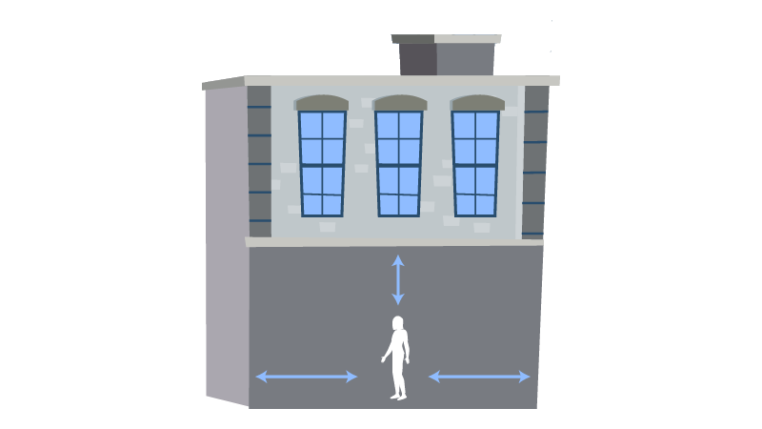
Gyventojų apsaugomieji veiksmai branduolinės avarijos metu (I)
Pirmieji veiksmai:
Rekomenduojama laikytis kuo toliau nuo išorinių pastato sienų arba eiti į rūsį. Radioaktyviosios medžiagos nusėda pastatų išorėje, todėl saugiausia likti kuo giliau pastato viduje ir kuo toliau nuo pastato išorinių sienų ir stogo.

Slide 55
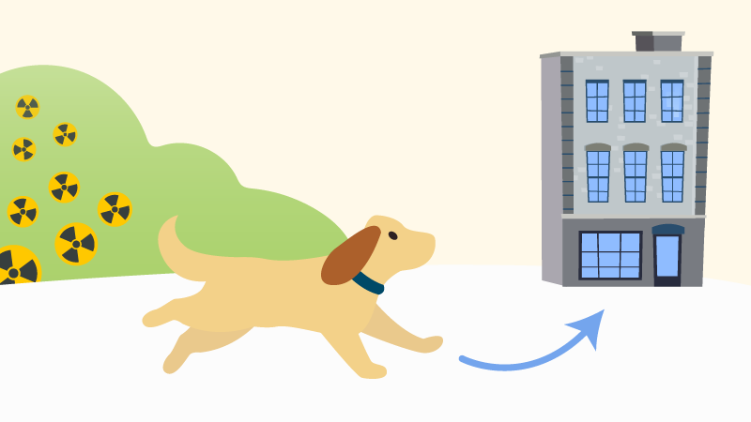
Gyventojų apsaugomieji veiksmai branduolinės avarijos metu (I)
Naminius gyvūnus taip pat reiktų parsivesti namo arba į jų laikymo vietą.

Slide 56
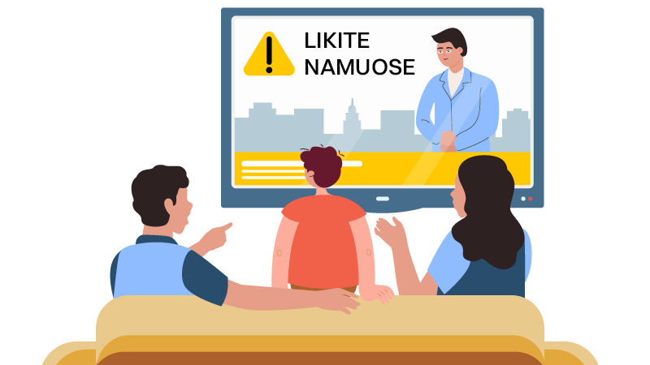
Gyventojų apsaugomieji veiksmai branduolinės avarijos metu (I)
Ypač svarbu yra likti patalpoje, kol bus paskelbta kita informacija, kurią reikia sekti per radiją ir (ar) televiziją.
Valstybės institucijos, siekdamos apsaugoti gyventojus branduolinės ar radiologinės avarijos atveju, gali rekomenduoti imtis ir kitų gyventojų apsaugomųjų veiksmų.

Slide 57
Gyventojų apsaugomieji veiksmai branduolinės avarijos metu (II)
Išskirkime du pagrindinius gyventojų apsaugomuosius veiksmus branduolinės avarijos metu. Tai skubieji ir ankstyvieji apsaugomieji veiksmai.
Skubieji apsaugomieji veiksmai – tai apsaugomieji veiksmai, kurių imamasi per kelias valandas ar per parą po branduolinės ar radiologinės avarijos.

Slide 58
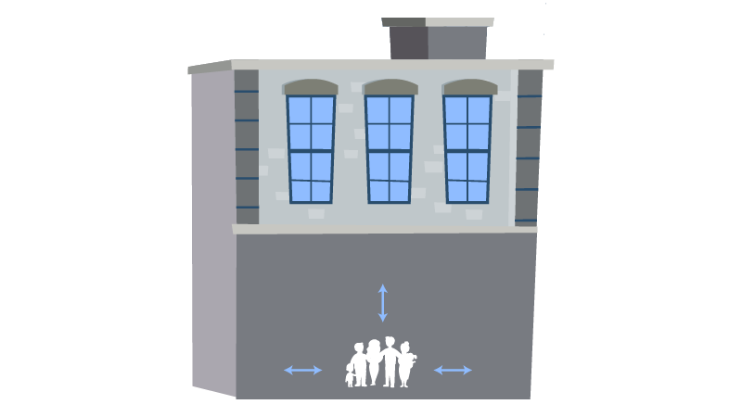
Gyventojų apsaugomieji veiksmai branduolinės avarijos metu (II)
Šie veiksmai yra:
Žmonių slėpimasis.

Slide 59

Gyventojų apsaugomieji veiksmai branduolinės avarijos metu (II)
Šie veiksmai yra:
Evakavimas(is).

Slide 60
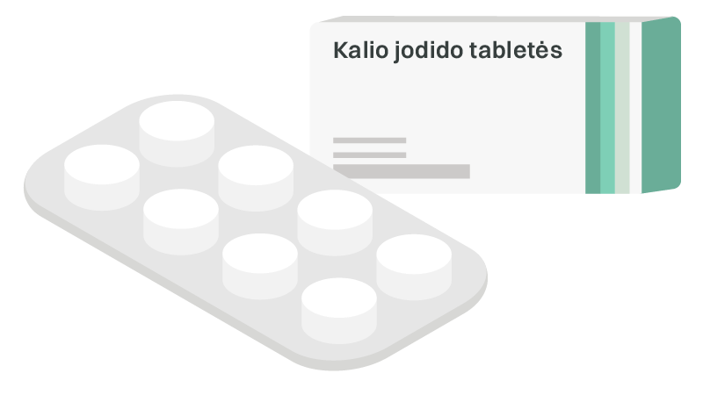
Gyventojų apsaugomieji veiksmai branduolinės avarijos metu (II)
Šie veiksmai yra:
Skydliaukės blokavimas jodu.

Slide 61
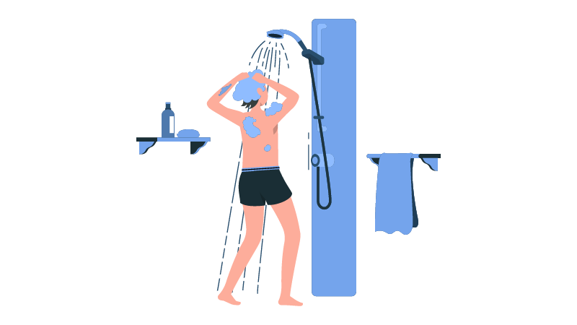
Gyventojų apsaugomieji veiksmai branduolinės avarijos metu (II)
Šie veiksmai yra:
Radioaktyviųjų medžiagų pašalinimas nuo žmogaus kūno ir įvairių paviršių (dezaktyvavimas).

Slide 62
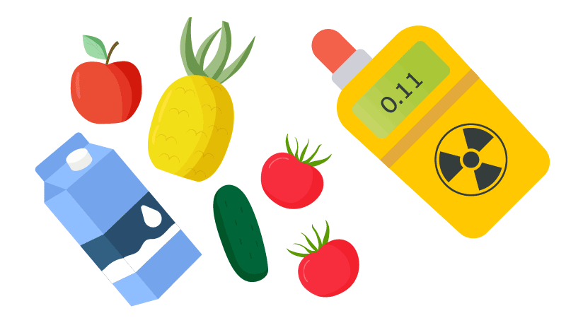
Gyventojų apsaugomieji veiksmai branduolinės avarijos metu (II)
Šie veiksmai yra:
Radioaktyviosiomis medžiagomis užteršto maisto ir geriamojo vandens vartojimo apribojimas.

Slide 63

Gyventojų apsaugomieji veiksmai branduolinės avarijos metu (III)
Ankstyvieji apsaugomieji veiksmai – įvykus branduolinei ar radiologinei avarijai per kelias paras ar savaites ir tol, kol yra veiksmingi, atliekami apsaugomieji veiksmai.

Slide 64

Gyventojų apsaugomieji veiksmai branduolinės avarijos metu (III)
Šie veiksmai yra:
Gyventojų perkėlimas.

Slide 65
Gyventojų apsaugomieji veiksmai branduolinės avarijos metu (III)
Šie veiksmai yra:
Ilgalaikis radioaktyviosiomis medžiagomis užterštų maisto produktų vartojimo apribojimas.

Slide 66
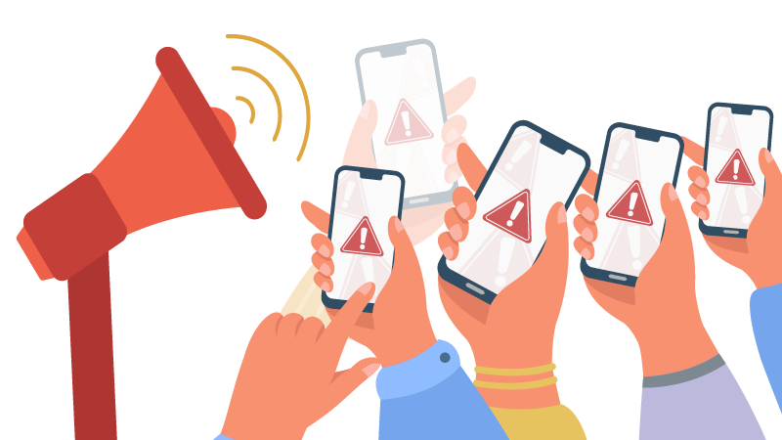
Civilinės saugos signalai
Apie gresiančią ar susidariusią ekstremaliąją situaciją, apimant ir branduolinę avariją, gyventojai perspėjami įspėjamaisiais garsiniais signalais – kaukiančiomis sirenomis bei į mobiliuosius telefonus siunčiamais trumpaisiais pranešimais.

Slide 67
Civilinės saugos signalai
Išgirdus kaukiančią sireną, būtina:
nedelsiant įsijungti Lietuvos radiją ar televiziją;
išklausyti pranešimą;
tėvai, seneliai, mokytojai, kiti suaugę tau paaiškins, ką turi daryti atsitikus nelaimei.

Slide 68

Civilinės saugos signalai
Išklausykite ir įsiminkite, kaip kaukia sirena.
Kartu su įspėjamuoju garsiniu signalu gyventojai gali būti įspėjami ir balsu skelbiamais signalais.
Išklausyk kiekvieną iš jų.

Slide 69

Civilinės saugos signalai
„Dėmesio visiems“

Slide 70

Civilinės saugos signalai
„Cheminis pavojus“

Slide 71

Civilinės saugos signalai
„Radiacinis pavojus“

Slide 72

Civilinės saugos signalai
„Katastrofinis užtvindymas“

Slide 73

Civilinės saugos signalai
„Potvynio pavojus“

Slide 74

Civilinės saugos signalai
„Uragano pavojus“

Slide 75

Civilinės saugos signalai
„Oro pavojus“

Slide 76

Civilinės saugos signalai
„Perspėjimo sistemos patikrinimas “

Slide 77
Civilinės saugos signalai
Prisimink!
Balsu skelbiami civilinės saugos signalai įspėja apie konkretų pavojų. Branduolinės avarijos atveju gyventojai bus įspėjami civilinės saugos signalu – „Radiacinis pavojus“. Daugiau apie kiekvieną iš jų gali paskaityti www.lt72.lt

Slide 78
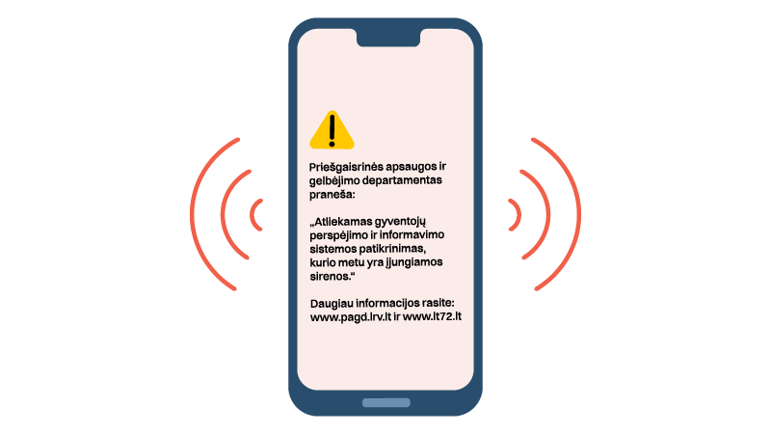
Telefono konfigūravimas gyventojų perspėjimui mobiliuoju telefonu gauti
Perspėjimo pranešimus gali priimti tie mobilieji telefonai, kuriuose yra įjungta pranešimų priėmimo funkcija.

Slide 79
Telefono konfigūravimas gyventojų perspėjimui mobiliuoju telefonu gauti
Kaip pasitikrinti ir kaip nustatyti perspėjimo funkciją mobiliajame telefone, rasi čia:

Slide 80

Telefono konfigūravimas gyventojų perspėjimui mobiliuoju telefonu gauti
Prisimink!
Perspėjimo pranešimus galima gauti skirtingomis kalbomis. Ar viskas atlikta teisingai, galima sužinoti gyventojų perspėjimo sistemos patikrinimo metu. Apie šį patikrinimą gyventojai yra informuojami iš anksto per visuomenės informavimo priemones.

Slide 81
Skydliaukės blokavimas jodu
Kam ir kada vartoti kalio jodidą?
Branduolinės avarijos atveju aplinkoje gali pasklisti radioaktyvusis jodas, kuris kaupiasi skydliaukėje. Apsaugoti ją galima laiku ir tinkamai vartojant stabiliojo jodo preparatus.

Slide 82
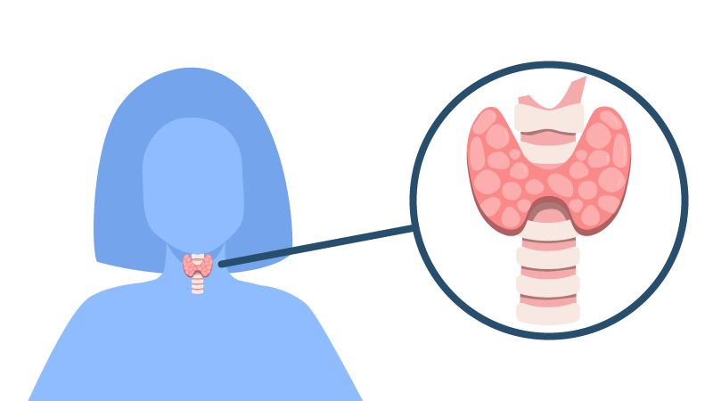
Skydliaukės blokavimas jodu
Kalio jodido tabletėse yra stabiliojo jodo, kuris prisotina skydliaukę ir neleidžia patekti į ją radioaktyviajam jodui. Tai sumažina skydliaukės ligų riziką.

Slide 83
Skydliaukės blokavimas jodu
Kalio jodido tabletės skydliaukės apsaugai vartojamos tik tada, kai aplinkoje pasklinda radioaktyviojo jodo ir tik tada, kai jas vartoti rekomenduoja Sveikatos apsaugos ministerija.

Slide 84
Skydliaukės blokavimas jodu
Kalio jodido tabletes rekomenduojama vartoti likus mažiau nei 24 valandoms iki galimo radioaktyviojo jodo įkvėpimo ar patekimo su maistu. Blokuoti skydliaukę kalio jodidu dar yra veiksminga praėjus 2 valandoms nuo radioaktyviojo jodo įkvėpimo ar patekimo su maistu, bet ne vėliau, nei praėjus 8 valandoms. Naudoti kalio jodido tabletes kitu, nei nurodyta, laiku gali būti žalinga.

Slide 85
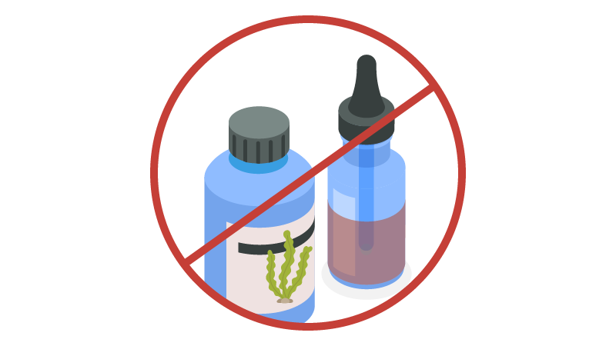
Skydliaukės blokavimas jodu
Prisimink!
Skydliaukės apsaugai branduolinės ar radiologinės avarijos metu vaistinėse parduodami spiritiniai ar vandeniniai jodo tirpalai, purškalai su jodu, maisto papildai su jodu yra netinkami. Šie preparatai neapsaugotų skydliaukės nuo žalingo radioaktyviojo jodo poveikio dėl juose esančio mažo stabiliojo jodo kiekio. Spiritinis jodo tirpalas yra vartojamas tik išoriškai, t. y. tepamas ant odos. Jo veiklioji medžiaga yra ne kalio jodidas (KI), o tiesiog jodas, kuris yra stipriai oksiduojančiai ir toksiškai veikianti medžiaga, galinti sukelti cheminių audinių nudegimų ir apsinuodijimą, todėl jokiais būdais jo negalima gerti, net ir skiedžiant vandeniu.

Slide 86
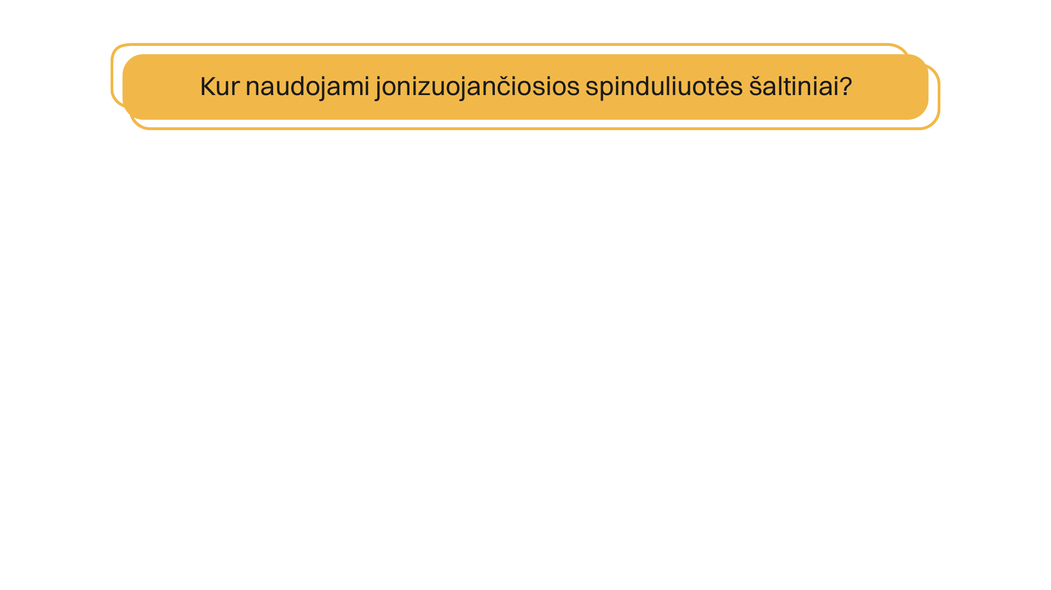

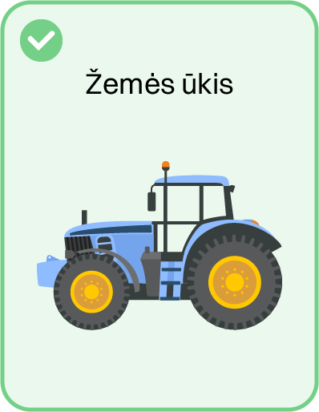
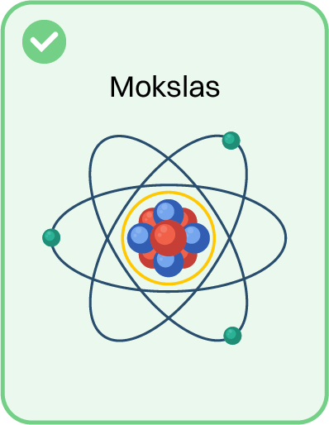


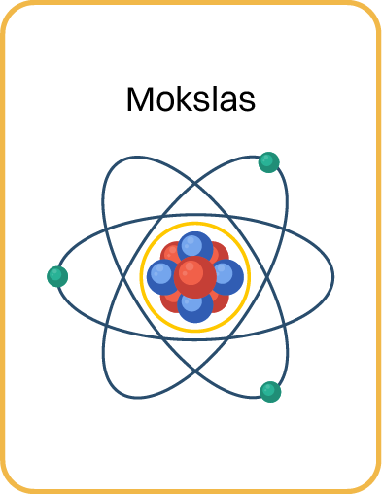



Slide 87
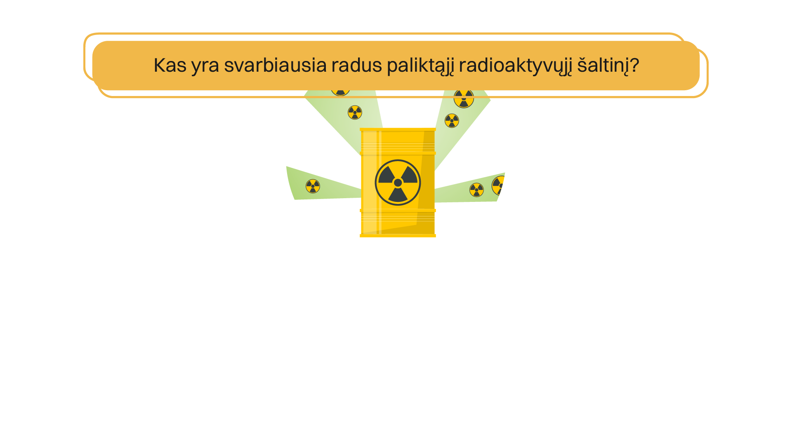
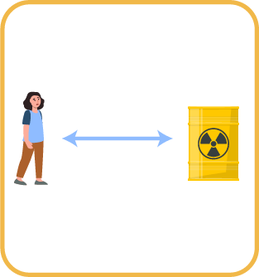
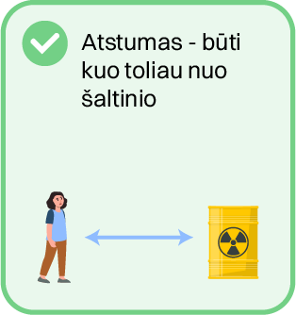
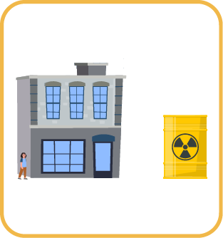

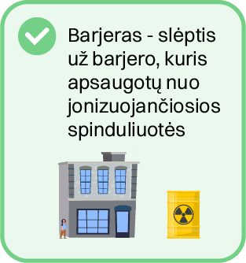
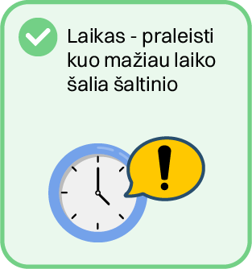

Slide 88
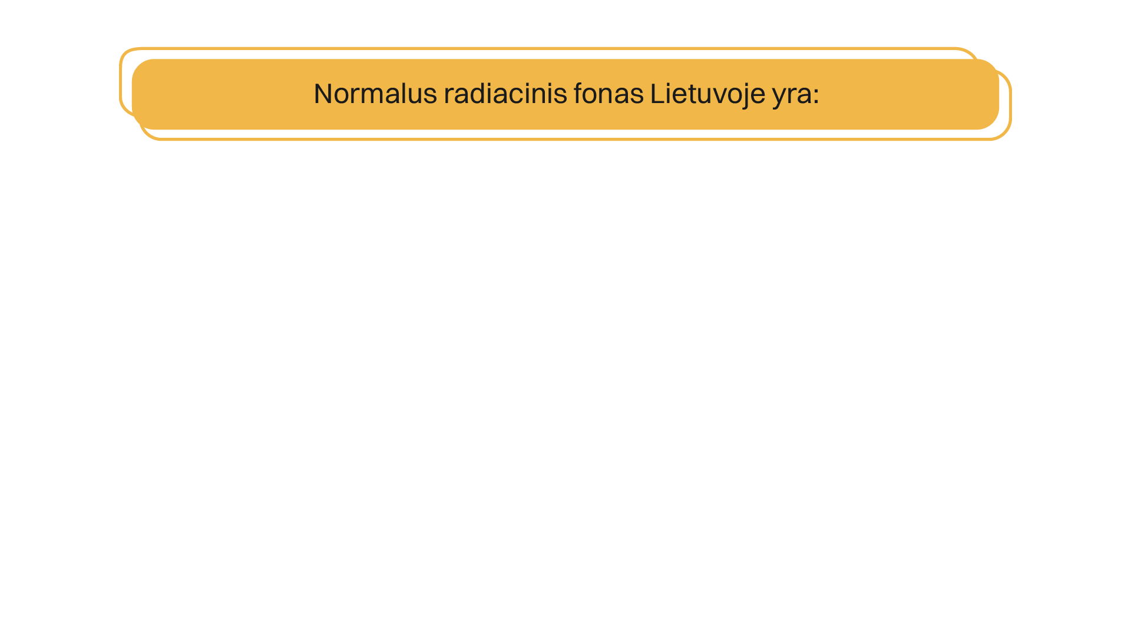

Slide 89
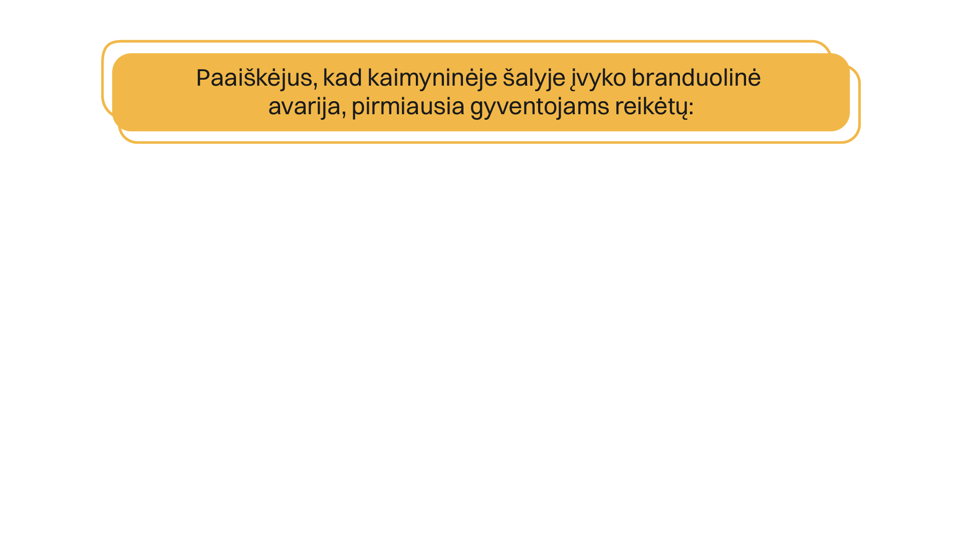

Slide 90
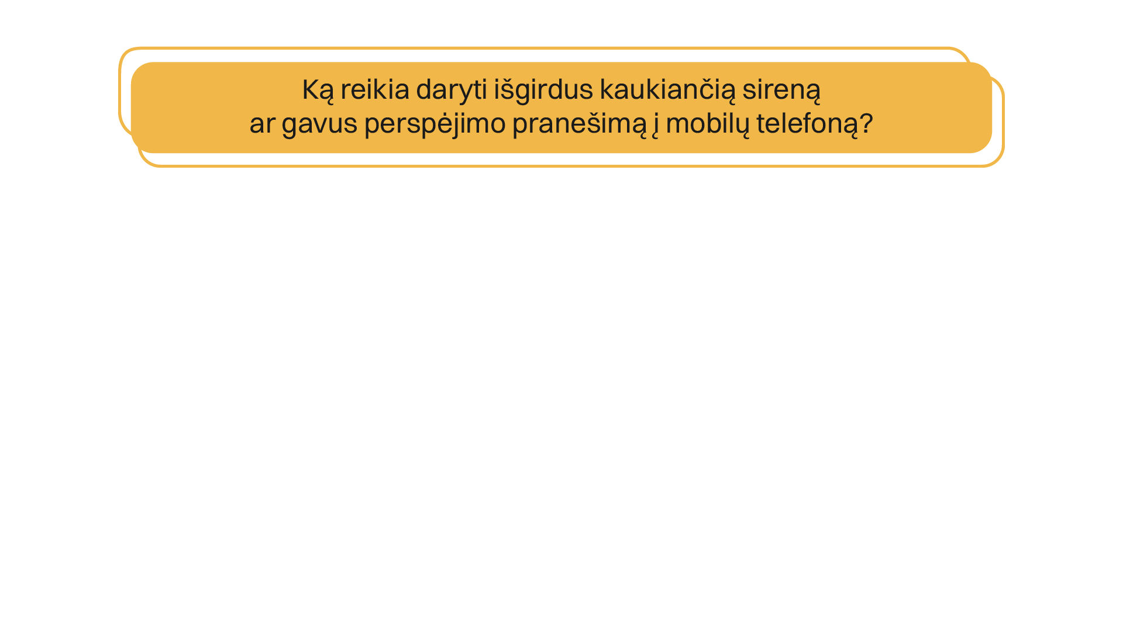


Ką reikia daryti išgirdus kaukiančią sireną ar gavus perspėjimo pranešimą į mobilųjį telefoną?

Slide 91
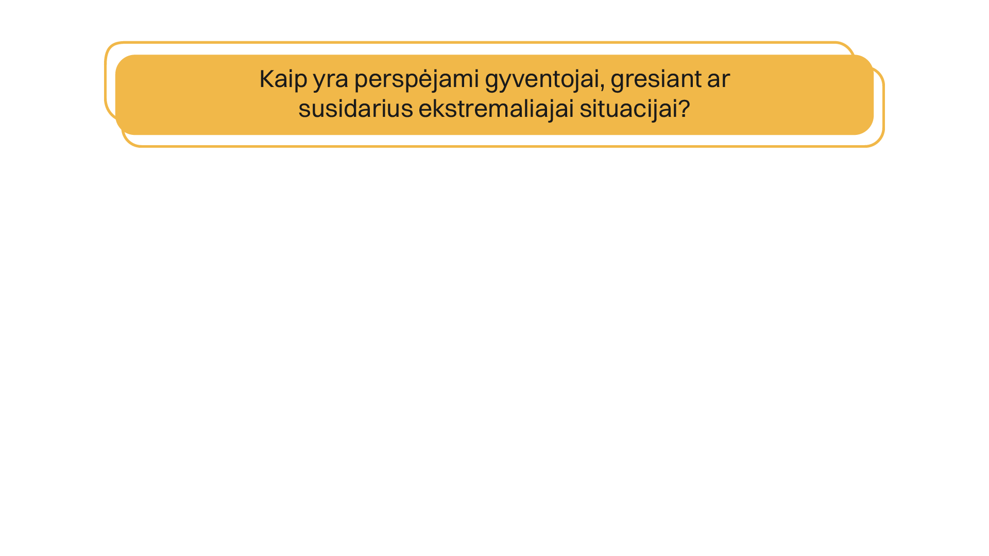

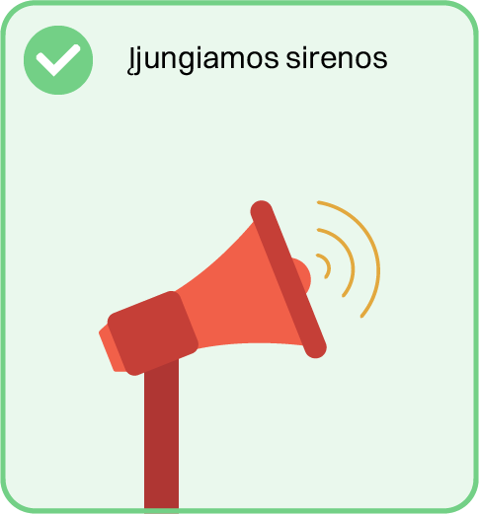
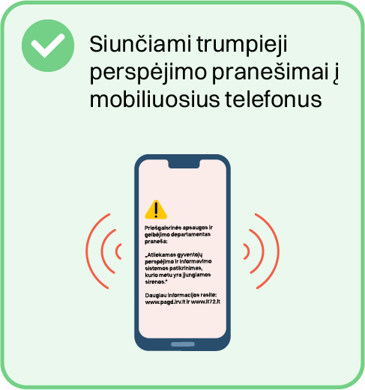
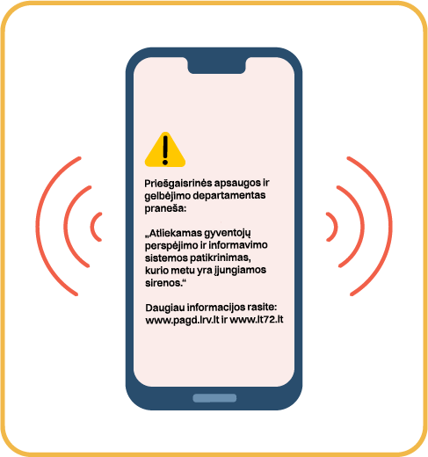



Slide 92


Slide 93

Sveikiname!
Dabar žinai apie potencialius pavojus, kuriuos gali sukelti branduolinės ar radiologinės avarijos, šių avarijų galimą poveikį žmonių, patekusių į pavojaus zoną, sveikatai ir gyvybei, turtui bei aplinkai ir būtiniausius veiksmus, joms gresiant.

